Slide 1



COMMISSION ENVIRONNEMENT
ET DÉCHETS
Aspremont
Aspres-sur-Buëch
La Beaume
Chabestan
Chateauneuf d'Oze
Le Dévoluy
La Faurie
Furmeyer
La Haute-Beaume
Manteyer
Montbrand
Montmaur
Oze
Rabou
La Roche des Arnauds
Le Saix
St Auban d'Oze
St Julien-en-Beauchêne
St Pierre-d'Argençon
Veynes
mercredi 9 mars 2022

Slide 2
SOMMAIRE
Aspremont
Aspres-sur-Buëch
La Beaume
Chabestan
Chateauneuf d'Oze
Le Dévoluy
La Faurie
Furmeyer
La Haute-Beaume
Manteyer
Montbrand
Montmaur
Oze
Rabou
La Roche des Arnauds
Le Saix
St Auban d'Oze
St Julien-en-Beauchêne
St Pierre-d'Argençon
Veynes
Étude du scénario choisi sur le coût du services des OM par le cabinet INDIGGO
Compte administratif
Bilan tonnages et recettes 2021
Perspectives et débat d’orientation budgétaire du service environnement, déchets et bâtiments, taux de la TEOM.
Point sur l’étude du regroupement des conteneurs à ordures ménagères
Point sur le contrat Zone de Revitalisation Rurale sur l’eau et l’assainissement
Point sur la Gemapi
Questions diverses

Slide 3
Étude du scénario choisi sur le coût du services des OM par le cabinet INDIGGO
Aspremont
Aspres-sur-Buëch
La Beaume
Chabestan
Chateauneuf d'Oze
Le Dévoluy
La Faurie
Furmeyer
La Haute-Beaume
Manteyer
Montbrand
Montmaur
Oze
Rabou
La Roche des Arnauds
Le Saix
St Auban d'Oze
St Julien-en-Beauchêne
St Pierre-d'Argençon
Veynes

Slide 4
Compte administratif
Aspremont
Aspres-sur-Buëch
La Beaume
Chabestan
Chateauneuf d'Oze
Le Dévoluy
La Faurie
Furmeyer
La Haute-Beaume
Manteyer
Montbrand
Montmaur
Oze
Rabou
La Roche des Arnauds
Le Saix
St Auban d'Oze
St Julien-en-Beauchêne
St Pierre-d'Argençon
Veynes

Slide 10
Bilan tonnages et recettes 2021
Aspremont
Aspres-sur-Buëch
La Beaume
Chabestan
Chateauneuf d'Oze
Le Dévoluy
La Faurie
Furmeyer
La Haute-Beaume
Manteyer
Montbrand
Montmaur
Oze
Rabou
La Roche des Arnauds
Le Saix
St Auban d'Oze
St Julien-en-Beauchêne
St Pierre-d'Argençon
Veynes

Slide 11
Coûts aidés par habitant (HT)
 | National | Touristique | PACA | CCBD
emballages ménagers + papier | 9 € | 27,7 € | 14,2 € | 8,49 €
verre | 17 € | 7 € | 2,8 € | 2,54 €
Ordures ménagères | 56 € | 109 € | 116 € | 95,38 €

Slide 12
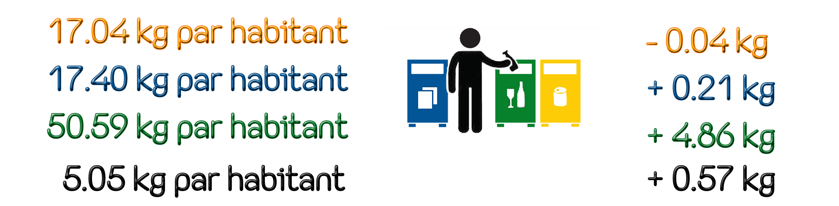
Le tri sélectif
 | 2021 | Évolution
plastique | 47,65 | -6,55 | ↘
tétra/ELA | 6,77 | -0,67 | ↘
EMR | 3,23 | 0,32 | ↗
cartonette | 77,73 | 7,92 | ↗
aluminium | 2,09 | 0,42 | ↗
acier | 22,01 | -1,75 | ↘
total trié | 201,47 | -0,28 | ↘
total revalorisé | 159,48 | -0,31 | ↘
papier | 162,821 | 1,917 | ↗
verre | 471,7 | 43,76 | ↗

Slide 13
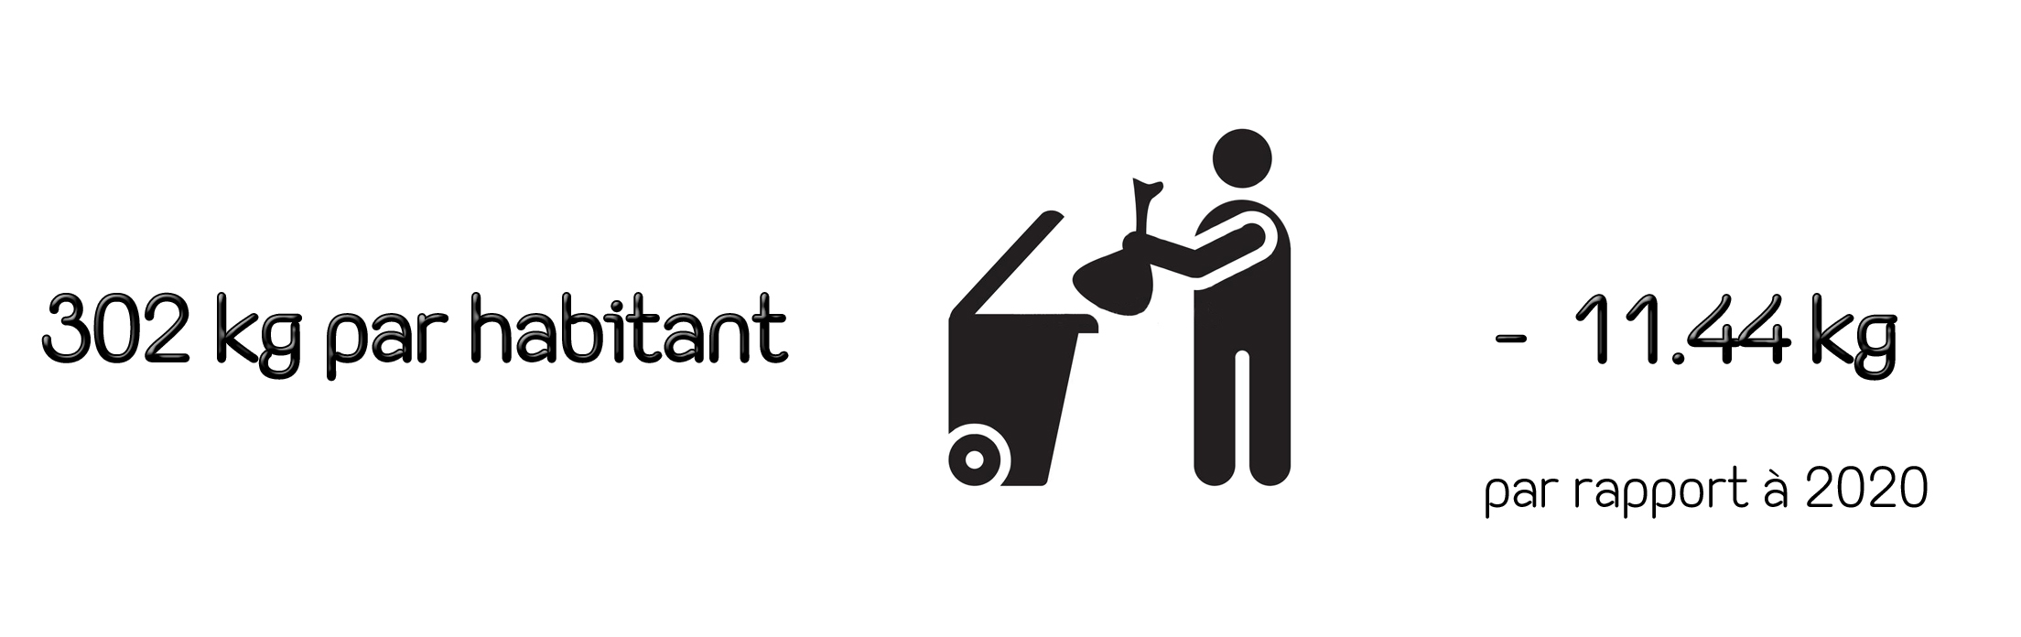

Les ordures ménagères et refus de déchèterie
Ordures ménagères collectées
tonnage pour le Buëch = |  | 1 713,435 | ↘
tonnage pour le Dévoluy = |  | 610,256 | ↘
tonnage pour le Haut Buëch = |  | 501,71 | ↗
Tonnage CCBD = |  | 2 825,401 | ↘
Total enfouissement
Ordures ménagères |  | 2 769,42
Refus des déchèteries |  | 674,855
Tonnage CCBD = |  | 3 444,28

Slide 14
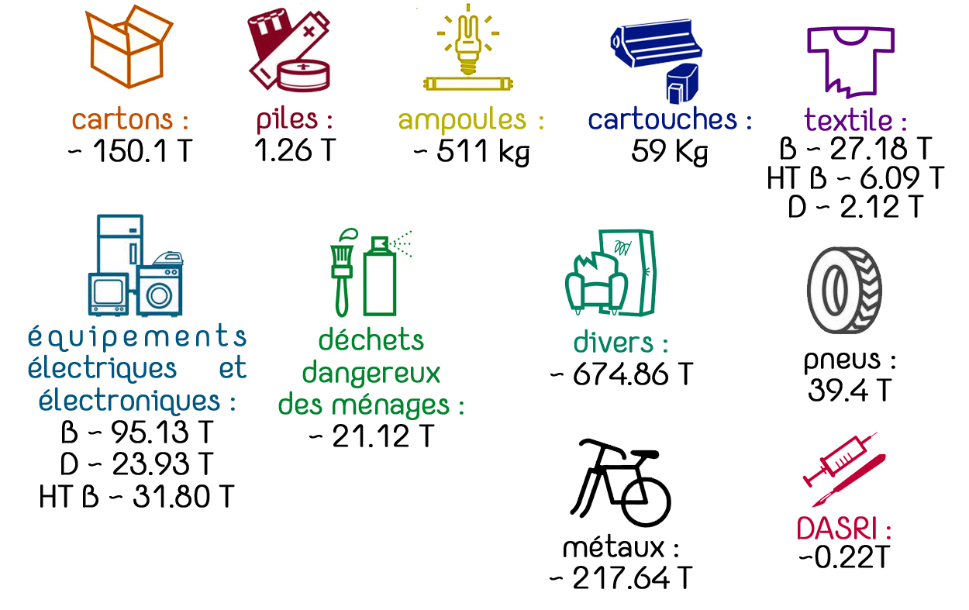
Les déchèteries

Slide 15
Coûts
TYPES DE DÉCHETS | PRESTATAIRE | INTERMÉDIAIRE | MONTANT HT
BIDONS SOUILLÉS | ALPES ASSAINISSEMENT | CCBD | 6 429,58 €
PNEUS/BOIS | GROS ENVIRONNEMENT | PAPREC | 22 684,00 €
BOUCHONS | BOUCHONS D’AMOUR | MME GEIGER | - €
CARTONS | GROS ENVIRONNEMENT | CCBD | 4 238,33 €
CARTOUCHES D’ENCRE | QUATRA |  | - €
DÉCHETS MÉDICAUX | DASRI | PACADEM | - €
DMS | SPUR Environnement | VEOLIA | 52 350,21 €
D3E électroménager hors froid | ECO SYSTEME | VEOLIA | - €
D3E électroménager froid
D3E petits appareils en mélange
D3E écrans
PILES | COREPILE | PRAXY EPUR MEDITERRANNEE Gignac | - €
PNEUS | ALIAPUR | TFM PNEU | 1 680,00 €
HUILE DE VIDANGE | SEVIA (VEOLIA) |  | 1 478,50 €
MÉTAUX | KINTZ | CCBD | - €
NÉONS AMPOULES | RECYLUM |  | - €
VÉTÊMENTS | LES FILS D'ARIANE |  | - €
REFUS / ORDURES MÉNAGÈRES | GROS ENVIRONNEMENT + VEOLIA |  | 580 764,68 €
TRI SÉLECTIF | ALPES ASSAINISSEMENT VEOLIA |  | 71 022,16 €
VERRE | MATTHERON |  | 10 574,00 €
 |  | TOTAL = | 751 221,46 €

Slide 16
Recettes
TYPES DE DÉCHETS | PRESTATAIRE |  | MONTANT HT
RECETTES TRI SÉLECTIF
ALUMINIUM | FONDS NESPRESSO | SOUTIEN | 159,00 €
EMBALLAGES PAPIER | CITEO | SOUTIEN | 80 533,03 €
PAPIERS CARTONS EN MELANGE | ALPES ASSAINISSEMENT | RACHAT | 1 677,25 €
ACIER | ARCELOR | RACHAT | 2 235,74 €
VERRE | OI MANUFACTURING | RACHAT | 7 232,57 €
ALUMINIUM | AFFIMET | RACHAT | 523,73 €
TETRA BRIQUE | LUCART | RACHAT | 50,00 €
CARTONS CARTONNETTES | SAICA | RACHAT | 18 442,11 €
TOTAL |  |  | 110 853,43 €
RECETTES DÉCHÈTERIES
DÉCHETS AGRICOLES | ADIVALOR | SOUTIEN | 100,00 €
HUILE ALIMENTAIRE | QUATRA | RACHAT | 80,00 €
MÉTAUX | KINTZ | RACHAT | 3 841,20 €
D3E | ÉCO SYSTEM | SOUTIEN | 10 358,14 €
TOTAL |  |  | 14 379,34 €
AUTRES RECETTES
VENTE COMPOSTEURS |  |  | 450,00 €
 |  | TOTAL = | 125 682,77 €

Slide 17
Perspectives et débat d’orientation budgétaire du service environnement, déchets et bâtiments, taux de la TEOM.
Aspremont
Aspres-sur-Buëch
La Beaume
Chabestan
Chateauneuf d'Oze
Le Dévoluy
La Faurie
Furmeyer
La Haute-Beaume
Manteyer
Montbrand
Montmaur
Oze
Rabou
La Roche des Arnauds
Le Saix
St Auban d'Oze
St Julien-en-Beauchêne
St Pierre-d'Argençon
Veynes

Slide 18
Dépenses de fonctionnement :
Augmentation du 012 dépenses de personnel due à la revalorisation des agents de catégorie C et besoin de 2 ETP supplémentaires pour le bon fonctionnement du service
Augmentation du 611 contrat de prestation de service :
+ 7,70 € / T pour les ordures ménagères et encombrants ( 5 € OMR + 2€ encombrants)
+ 8 € / T de TGAP
+ 22 € / T de la prestation de tri
+ location camion pour collecte des OM
+ augmentation des carburants
+ augmentation de l’électricité et passage à un abonnement tarif jaune pour la nouvelle déchèterie
Aspremont
Aspres-sur-Buëch
La Beaume
Chabestan
Chateauneuf d'Oze
Le Dévoluy
La Faurie
Furmeyer
La Haute-Beaume
Manteyer
Montbrand
Montmaur
Oze
Rabou
La Roche des Arnauds
Le Saix
St Auban d'Oze
St Julien-en-Beauchêne
St Pierre-d'Argençon
Veynes

Slide 19
Dépenses d’investissement :
- Remorque pour le transport des bennes
- Lame biaise + chaines pour déneiger avec le manitou
Déchèterie d’Aspres sur Buëch : fin de l’étude, dossier ICPE, permis de construire et demande de subvention à effectuer
Proposition : augmentation du taux de la TEOM à étudier par les services financiers
Aspremont
Aspres-sur-Buëch
La Beaume
Chabestan
Chateauneuf d'Oze
Le Dévoluy
La Faurie
Furmeyer
La Haute-Beaume
Manteyer
Montbrand
Montmaur
Oze
Rabou
La Roche des Arnauds
Le Saix
St Auban d'Oze
St Julien-en-Beauchêne
St Pierre-d'Argençon
Veynes

Slide 20
Point sur l’étude du regroupement des conteneurs à ordures ménagères
Aspremont
Aspres-sur-Buëch
La Beaume
Chabestan
Chateauneuf d'Oze
Le Dévoluy
La Faurie
Furmeyer
La Haute-Beaume
Manteyer
Montbrand
Montmaur
Oze
Rabou
La Roche des Arnauds
Le Saix
St Auban d'Oze
St Julien-en-Beauchêne
St Pierre-d'Argençon
Veynes

Slide 21
SUITE À LA DERNIÈRE COMISSION ENVIRONNEMENT
Les premiers projets ont été présentés aux mairies : du Dévoluy, Aspres sur Buëch, le Saix, Chabestan, la Roche des Arnauds , Rabou, Manteyer, Montmaur …. avec un retour globalement positif
Suite aux échanges avec les élus, quelques modifications sont à prévoir : implantations, réduction du nombres de PAV
Des réunions publiques sont mises en place par certaines communes
Pour les autres communes, les réunions reprendront fin mars et courant du mois d’avril
Pour des besoins de réaménagement de l’espace public, les communes de Furmeyer, Aspres sur Buëch ont déjà mis en place des points semi-enterrés.

Slide 22
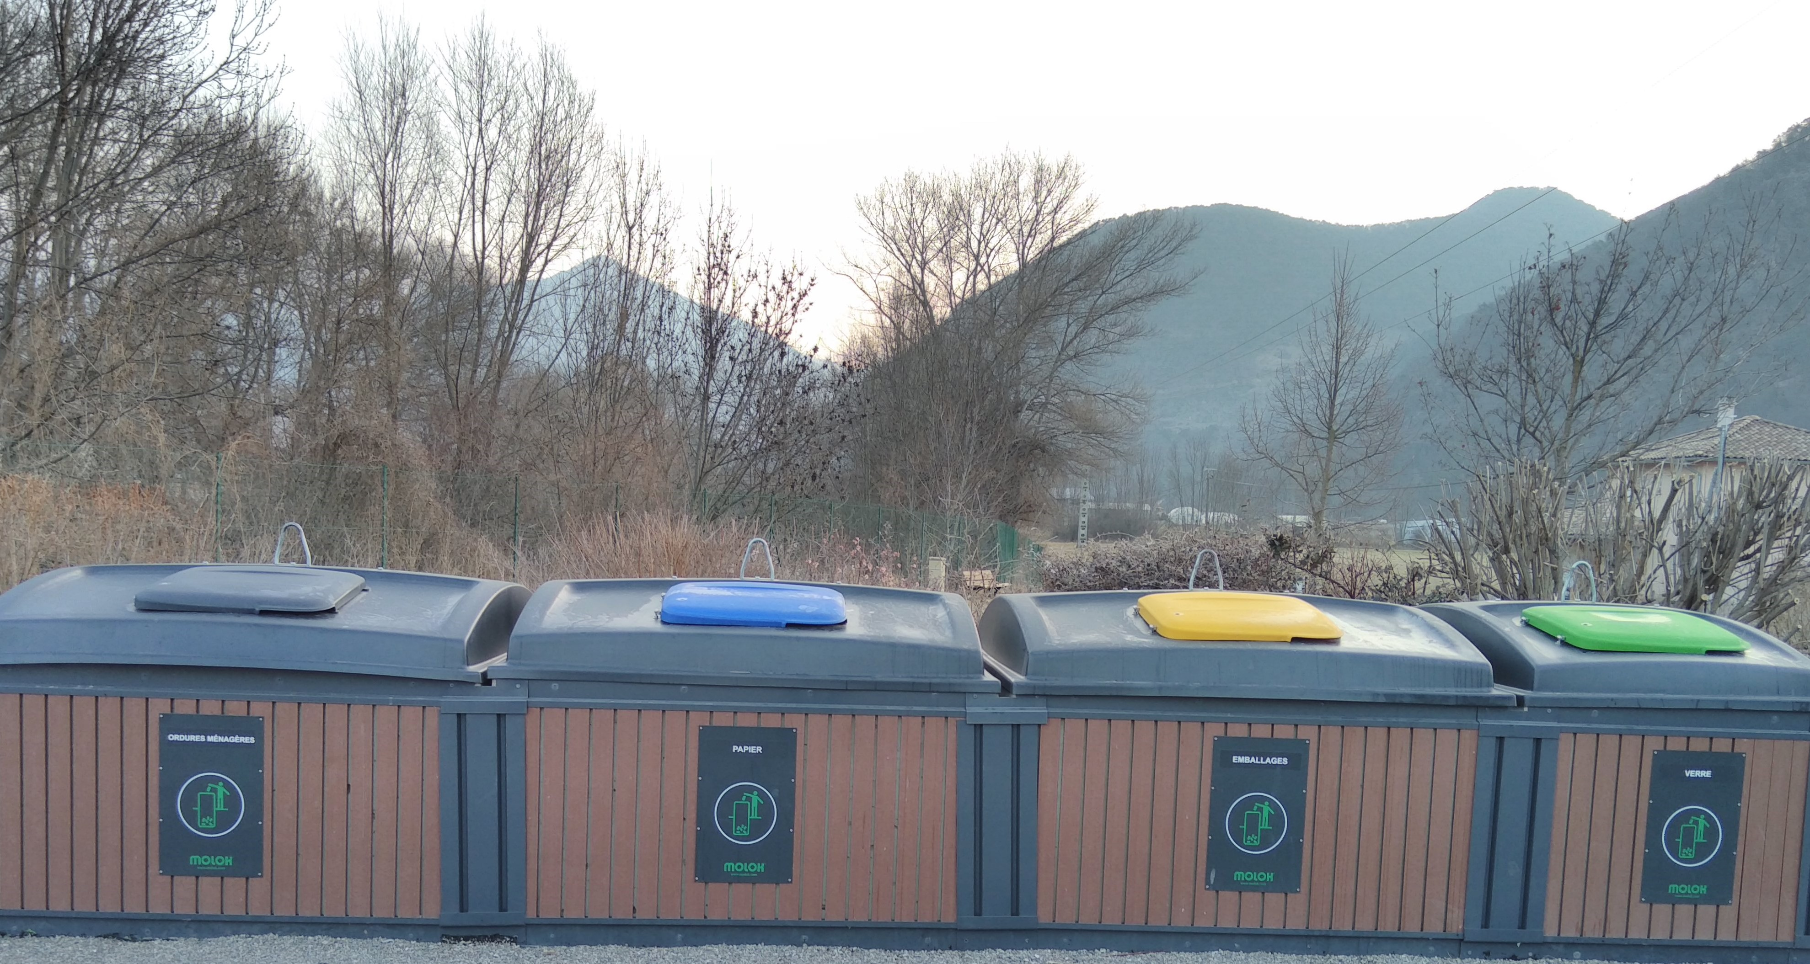
P.A.V du pont des Savoyons

Slide 23
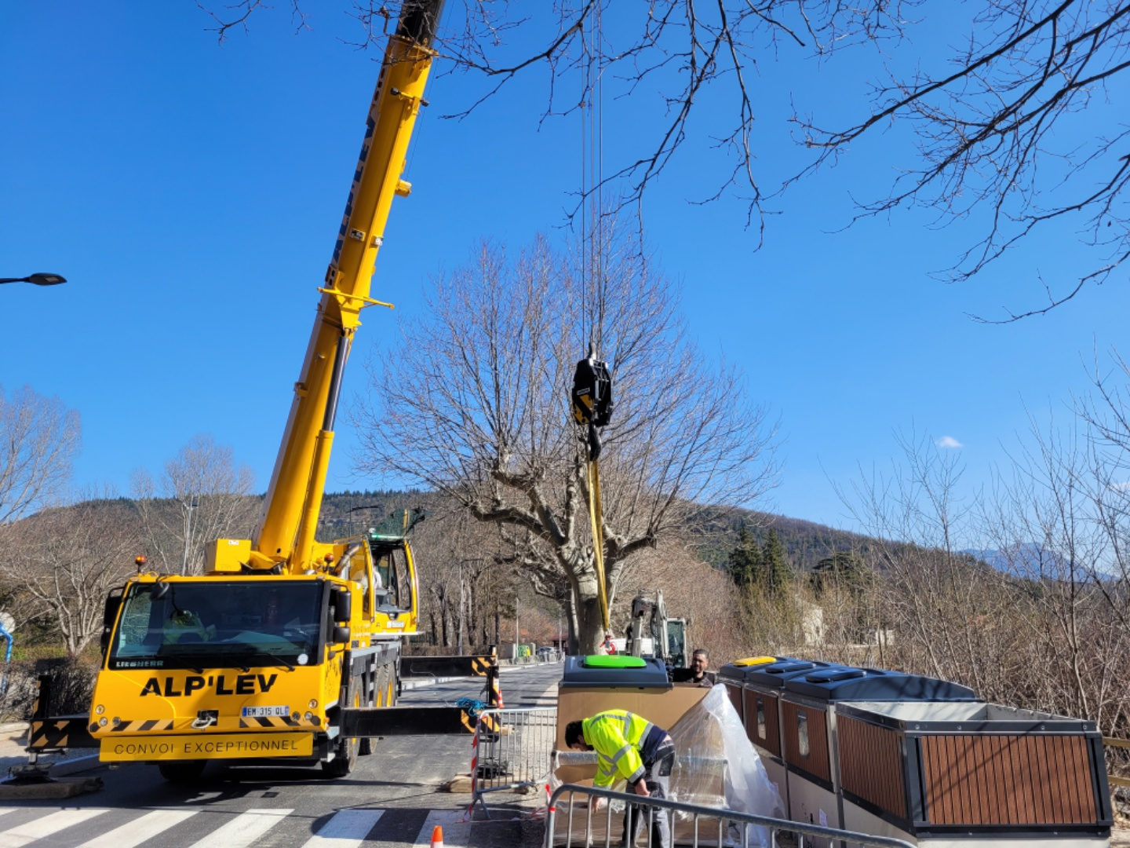
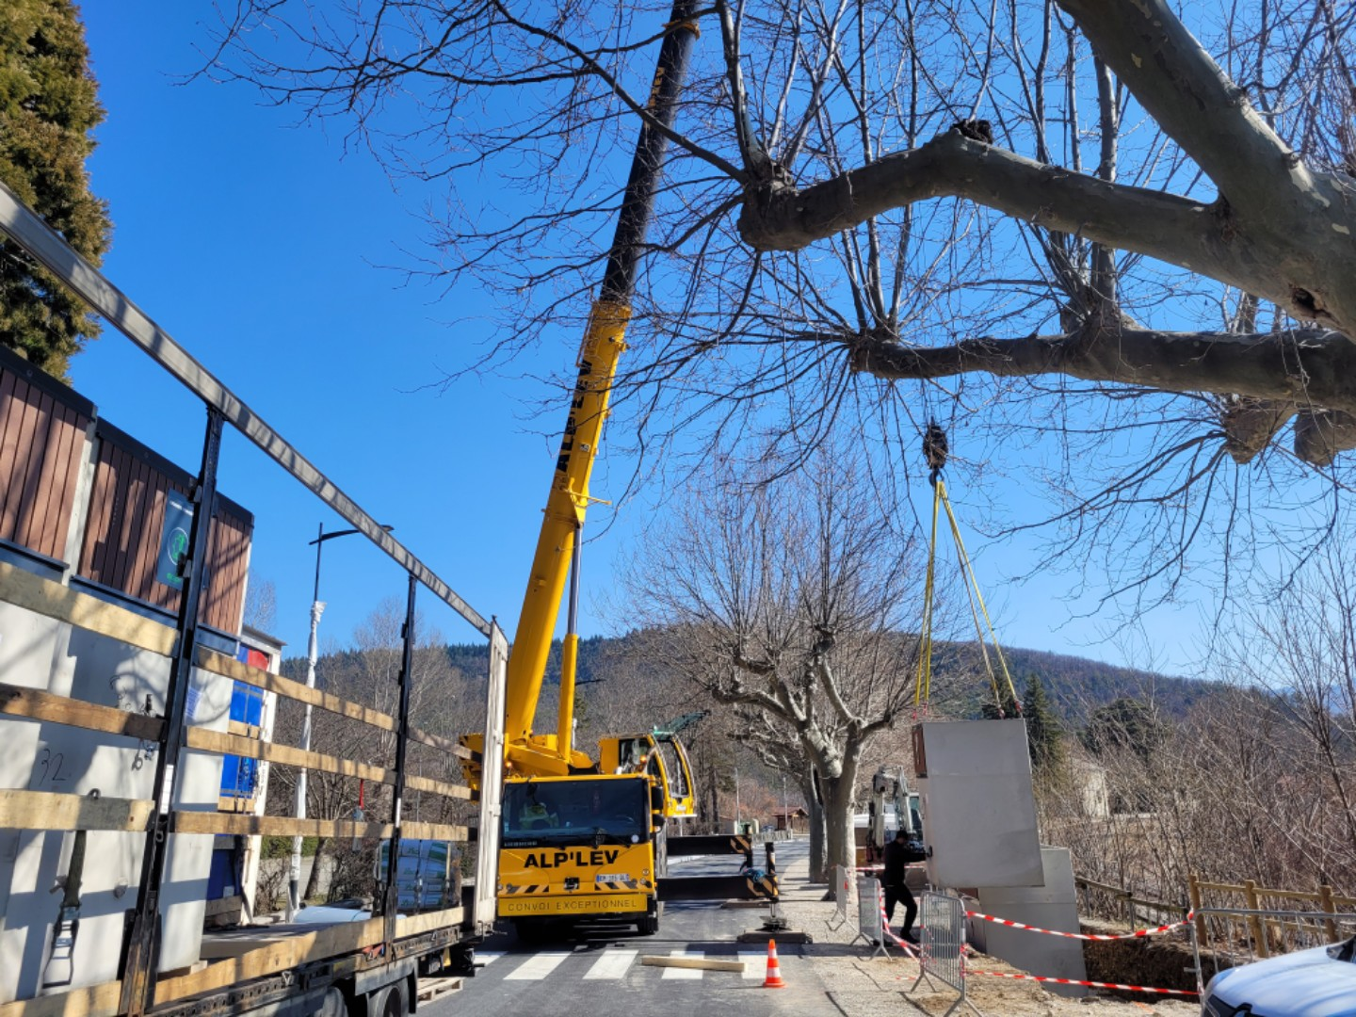
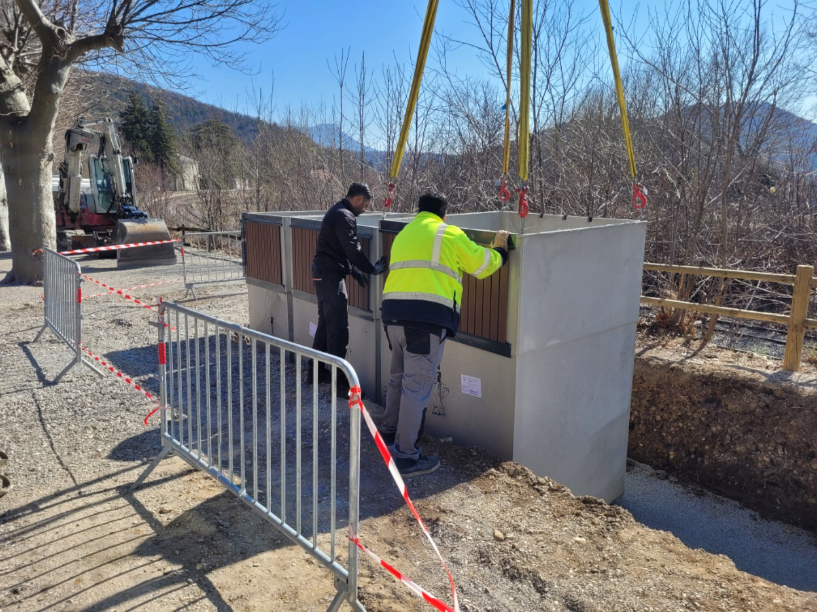
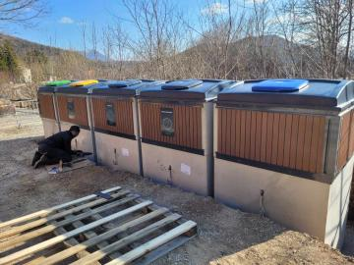
Mise en place du P.A.V d’Aspres sur Buëch

Slide 24
Point sur le contrat Zone de Revitalisation Rurale sur l’eau et l’assainissement
Aspremont
Aspres-sur-Buëch
La Beaume
Chabestan
Chateauneuf d'Oze
Le Dévoluy
La Faurie
Furmeyer
La Haute-Beaume
Manteyer
Montbrand
Montmaur
Oze
Rabou
La Roche des Arnauds
Le Saix
St Auban d'Oze
St Julien-en-Beauchêne
St Pierre-d'Argençon
Veynes

Slide 25
Contrat relatif au rattrapage structurel des collectivités territoriales présente en zone de revitalisation rurale *
2022/2024
* Arrêté du 22 février 2018 modifiant l’arrêté du 16 mars 2017 constatant le classement de communes en zone de revitalisation rurale
Lors de la réunion du 21 Janvier 2021, la CCBD a sollicité le département des Hautes-Alpes afin d’obtenir une synthèse des données techniques ainsi que les projets de travaux eau, assainissement des 20 communes du territoire .
Une convention entre IT05 et la CCBD est signée.
Mme Frossard de IT05 et Mr Plat de la CCBD ont rencontré toutes les communes .
Une synthèse des projets a été transmise à l’agence de l’eau, qui doit définir les conditions d’attribution des aides financières.
La signature du contrat doit avoir lieu dans le mois de mai .

Slide 26
Point sur la Gemapi
Aspremont
Aspres-sur-Buëch
La Beaume
Chabestan
Chateauneuf d'Oze
Le Dévoluy
La Faurie
Furmeyer
La Haute-Beaume
Manteyer
Montbrand
Montmaur
Oze
Rabou
La Roche des Arnauds
Le Saix
St Auban d'Oze
St Julien-en-Beauchêne
St Pierre-d'Argençon
Veynes
Etudes lancées sur La Faurie, Aspremont, La Roche des Arnauds et Veynes.

Slide 27
Questions diverses
Aspremont
Aspres-sur-Buëch
La Beaume
Chabestan
Chateauneuf d'Oze
Le Dévoluy
La Faurie
Furmeyer
La Haute-Beaume
Manteyer
Montbrand
Montmaur
Oze
Rabou
La Roche des Arnauds
Le Saix
St Auban d'Oze
St Julien-en-Beauchêne
St Pierre-d'Argençon
Veynes

